Slide 1
Distretto 2072
Governatore 2017-2018 Maurizio MARCIALIS
Emilia Romagna - Repubblica di San Marino
PRE – SIPE / SEGS
SEMINARIO ISTRUZIONE SQUADRA DISTRETTUALE Repubblica di San Marino, 22 Febbraio 2014
SEMINARIO ISTRUZIONE PRESIDENTI ELETTI
SEMINARIO GESTIONE DELLE SOVVENZIONI
Funo di Argelato (Bo) - Sabato 19 Novembre 2016
Notes:
1
1

Slide 2
Distretto 2072
Governatore 2017-2018 Maurizio MARCIALIS
Emilia Romagna - Repubblica di San Marino
Maurizio MARCIALIS
HANDICAMP
SEMINARIO ISTRUZIONE SQUADRA DISTRETTUALE Repubblica di San Marino, 22 Febbraio 2014
PRE - SIPE
SEMINARIO ISTRUZIONE PRESIDENTI ELETTI
Funo di Argelato (Bo) - Sabato 19 Novembre 2016
Notes:
2
2

Slide 3
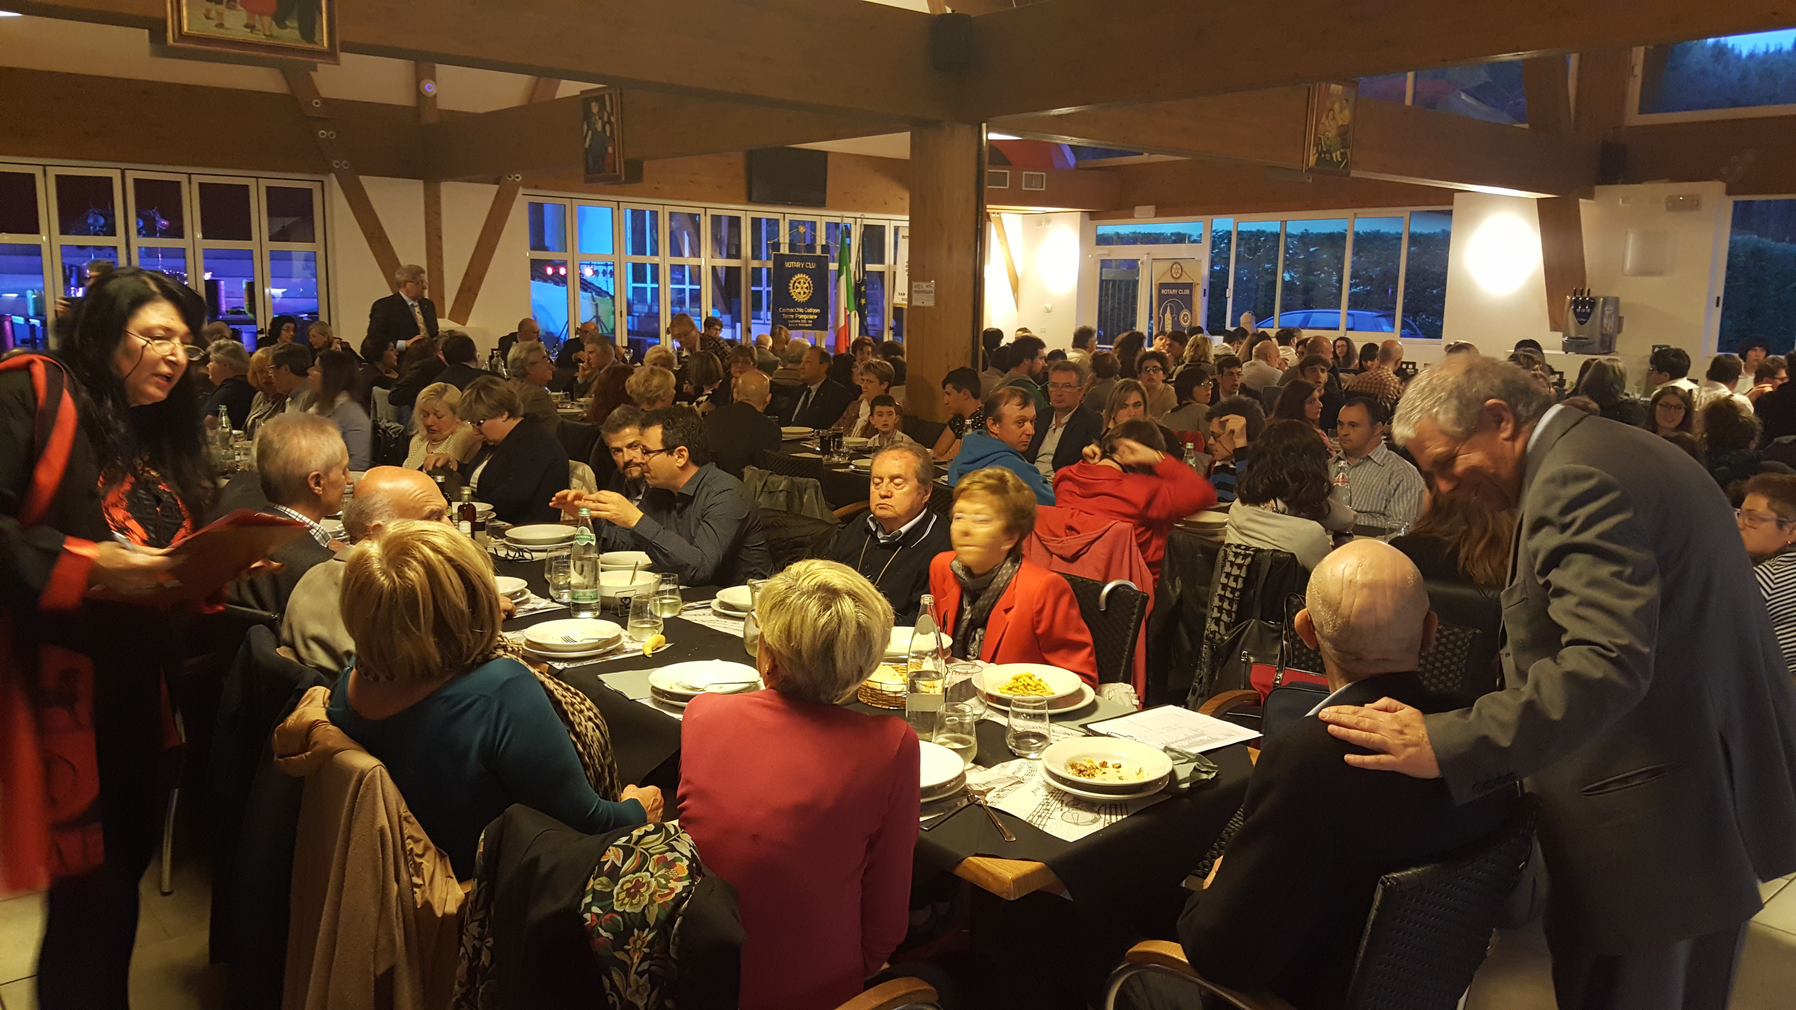
Maurizio MARCIALIS

Slide 4
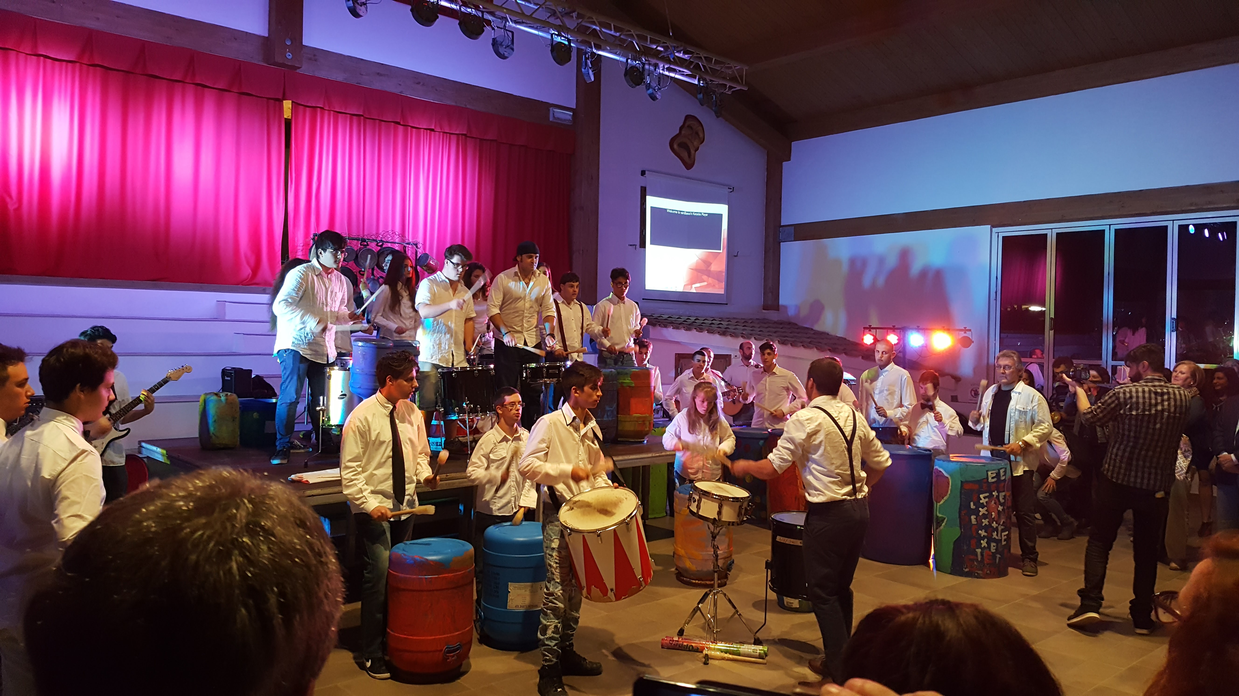
Maurizio MARCIALIS

Slide 5
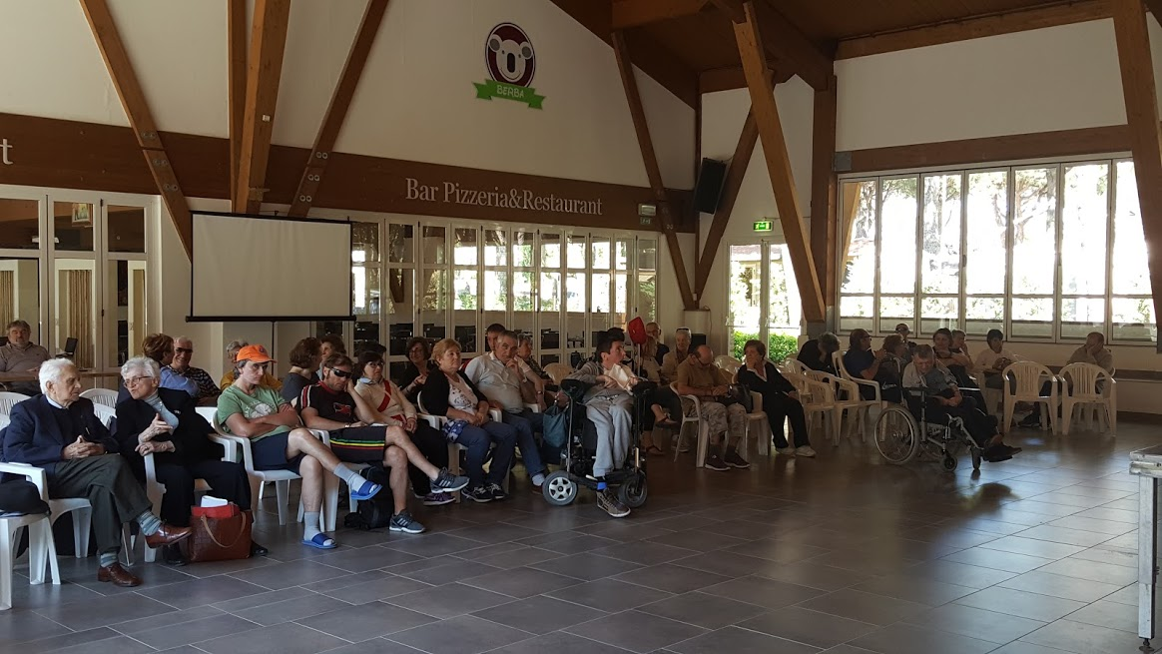
Maurizio MARCIALIS

Slide 6
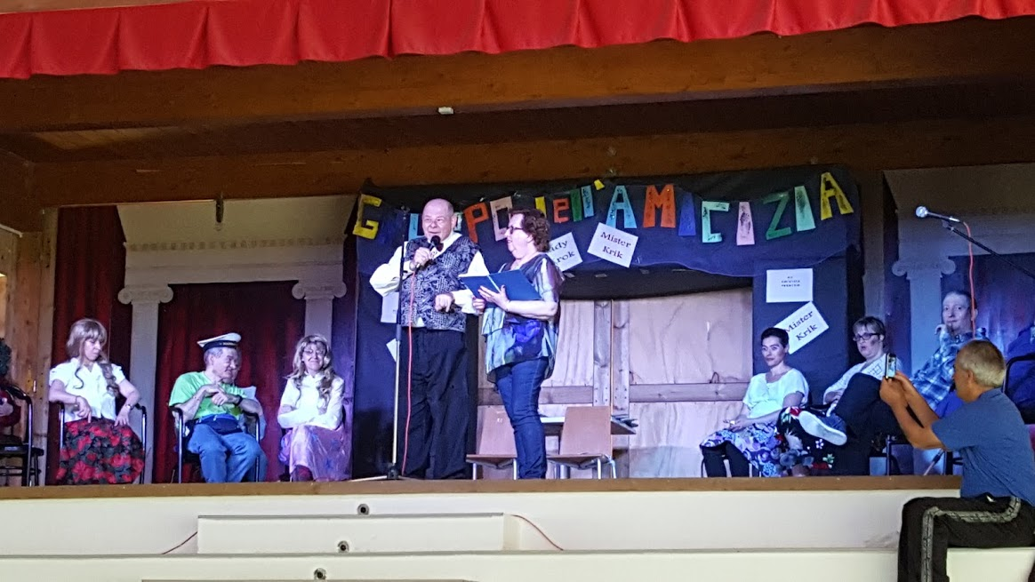
Maurizio MARCIALIS

Slide 7
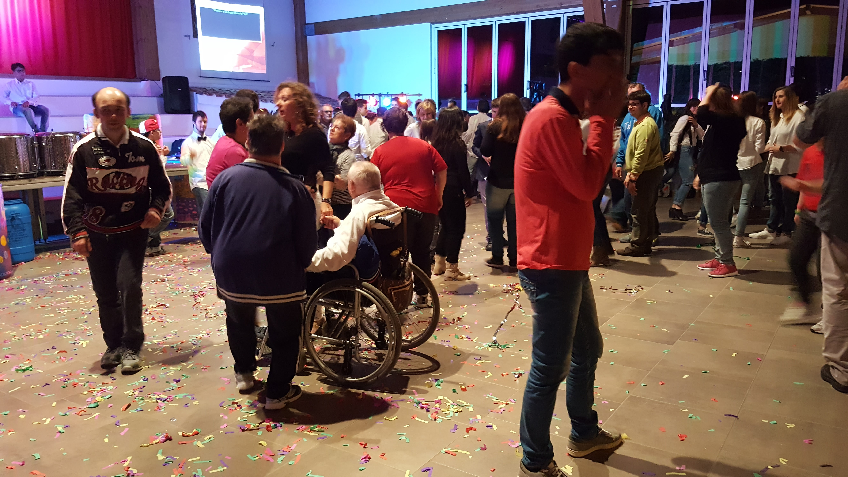
Maurizio MARCIALIS

Slide 8
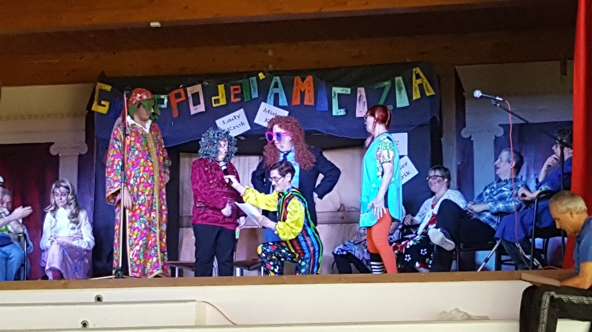
Maurizio MARCIALIS

Slide 9
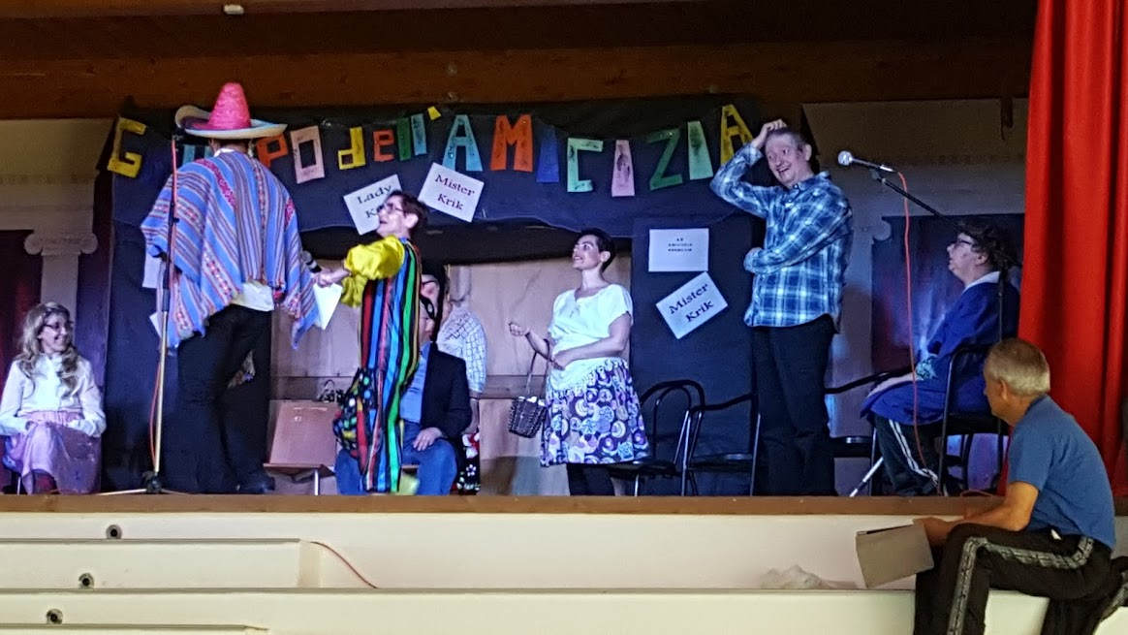
Maurizio MARCIALIS

Slide 10
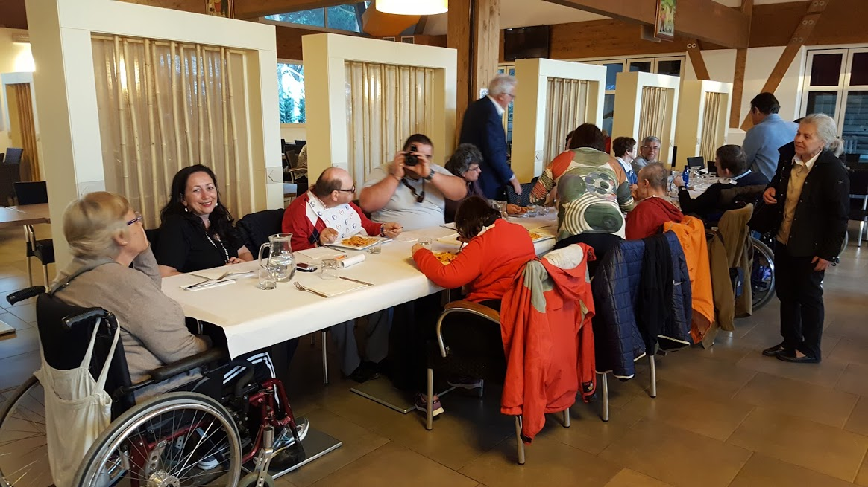
Maurizio MARCIALIS

Slide 11
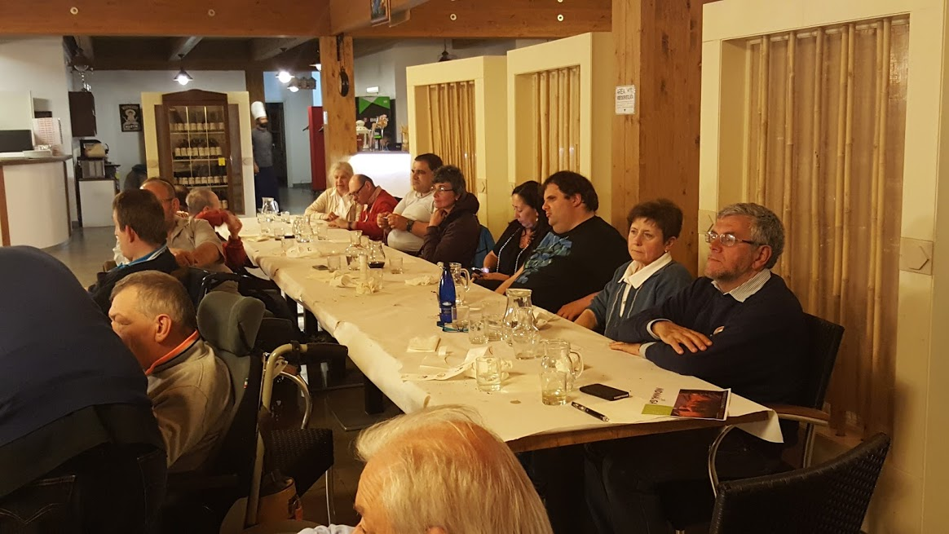
Maurizio MARCIALIS

Slide 12
Maurizio MARCIALIS
Grazie per l’attenzione
Maurizio MARCIALIS

